Slide 1
기후 데이터를 활용한 모기 발생 예보
10조 Synergy
2021-07-20
김형림, 고아름, 남예은

Slide 2
1. 프로젝트 개요

Slide 3
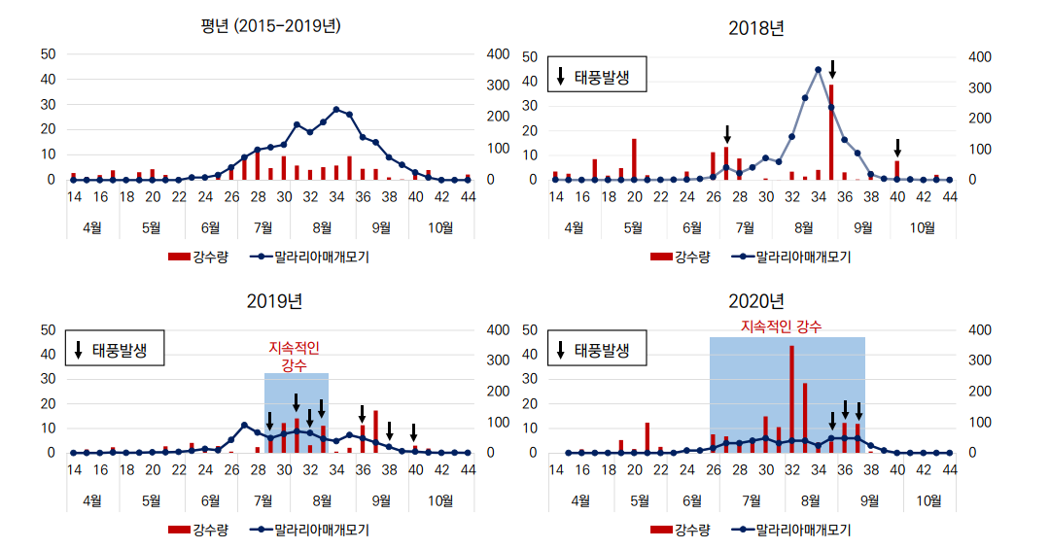
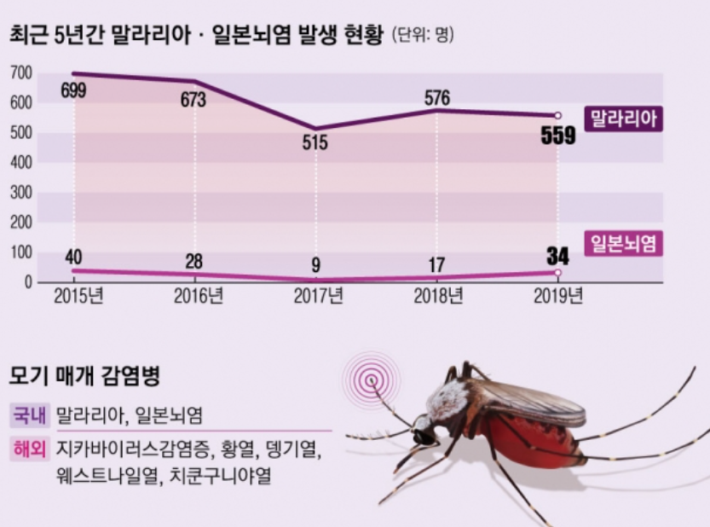
기후변화와 모기매체질병
1 프로젝트 개요
모기는 일평균기온 혹은 최고기온이 1℃ 상승함에 따라 일주일 후 모기 성체 개체수가 27% 증가할 가능성이 있으며 상대습도와 강수량은 양의 상관성을 보인다
기후변화로 기온 상승 시 매개모기의 밀도 증가가 예상되며 이로 인해서 환자수가 다시 증가할 가능성이 있다.
Ref. 질병관리본부(2017) 주요환경변화에 따른 미래 감염병의 발생양상, 질병관리본부 미래감염병대비과, 주간 건강과 질병10(38),1024-1028
모기가 매개하는 질환 중 기후 변화에 의해 우리나라에서 환자 발생이 증가가 가능한 감염병들은 삼일열 말라리아, 일본뇌염이 있으며, 해외에서 유입이 되어 국내 기후변화에 의해 국내에서 새롭게 발생하리라 예상되는 감염병들은 지카, 뎅기열, 황열, 웨스트나일열, 치쿤구니야열, 열대열 말라리아 등이 있다.
Ref. 환경부(2020) 한국 기후변화 평가보고서
말라리아 환자가 밀집되어 있는 서울, 경기, 인천, 강원에서 기온이 1℃ 상승하면 발생 위험이 10.8%, 12.7%, 14.2%, 20.8% 증가하였다.
Ref. 채수미(2014) 기온과 지역특성이 말라리아 발생에 미치는 영향
Fig. 평년(2015~2019), 2018년, 2019년 및 2020년의 매개모기 발생과 강수 현황
Fig. 최근 5년간 말라리아 일본뇌염 발생현황 및, 모기 매개 감염병

Slide 4
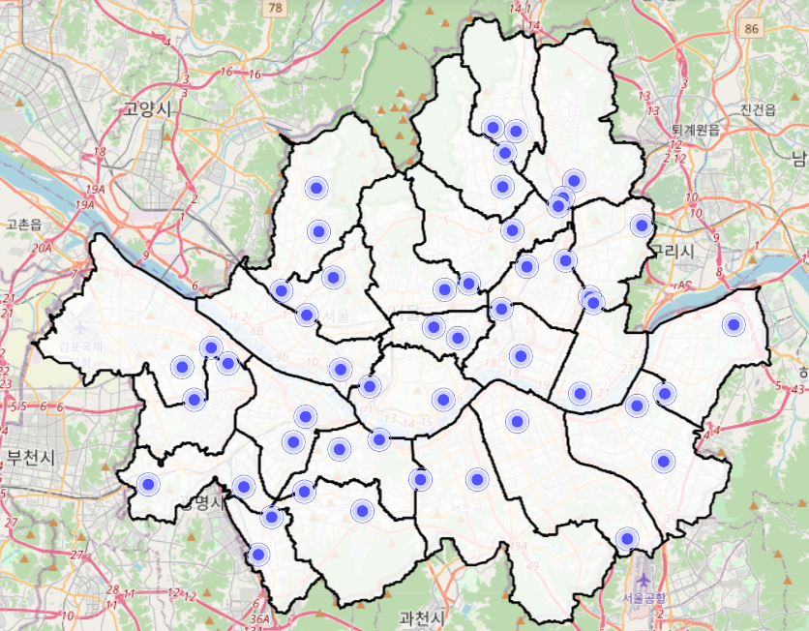
모기자동계측장비(DMS)
2 프로세싱
서울특별시 DMS 설치 현황
구별로 2개씩 총 50개의 DMS 설치
구별로 2개씩 총 50개의 DMS 설치
지리 타입은 3개(공원, 수변부, 주거지)로 분류
DMS 설치 현황 시각화 자료를 통해 구별, 지리 타입별로 골고루 설치되어 있어 서울 전역의 모기 발생량을 분석하기에 적합하다고 판단

Slide 5
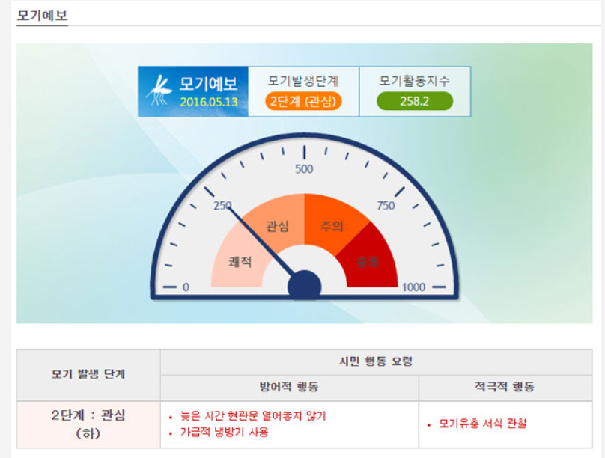
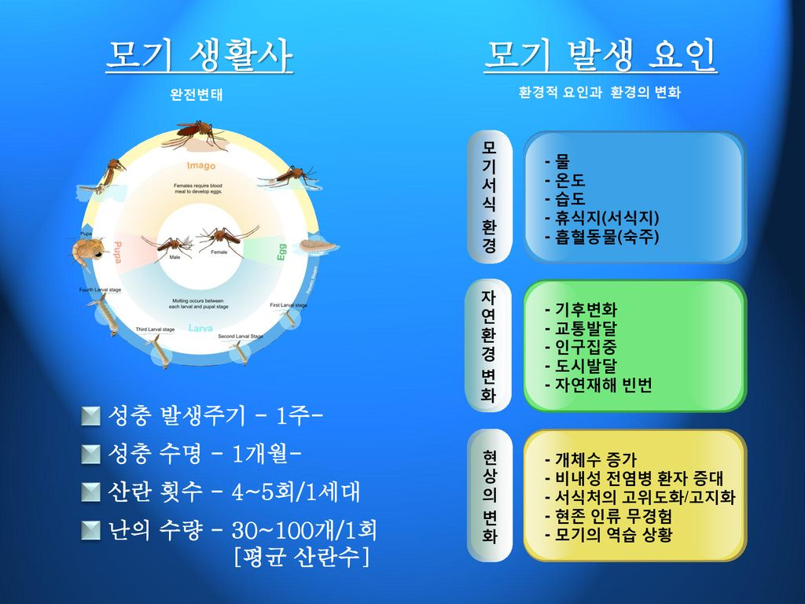
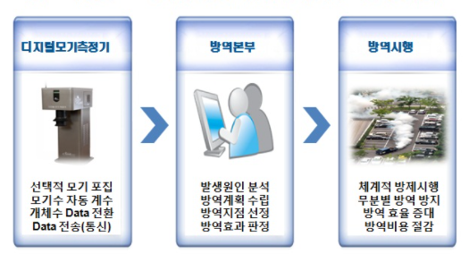
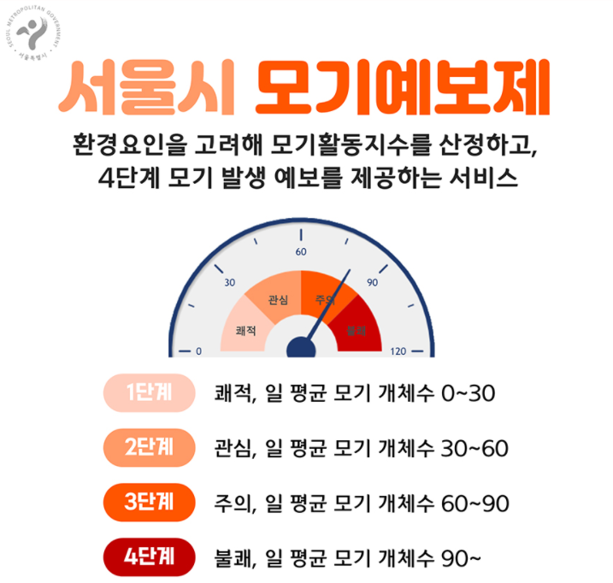
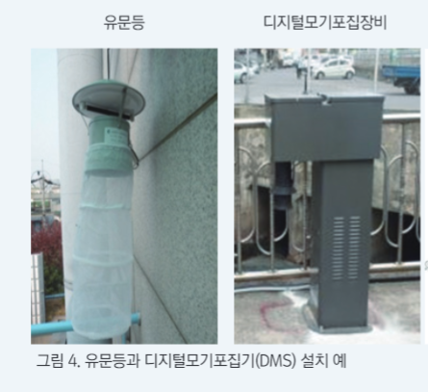
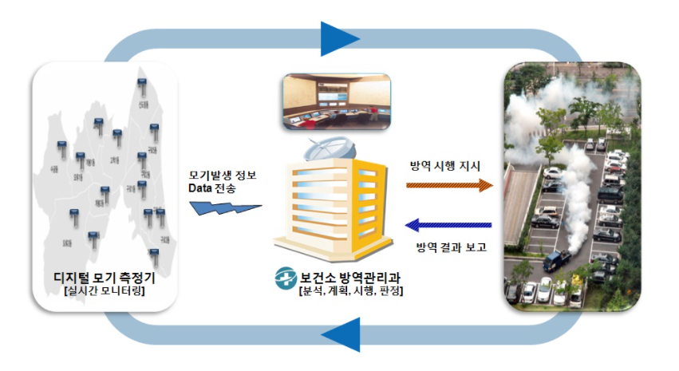
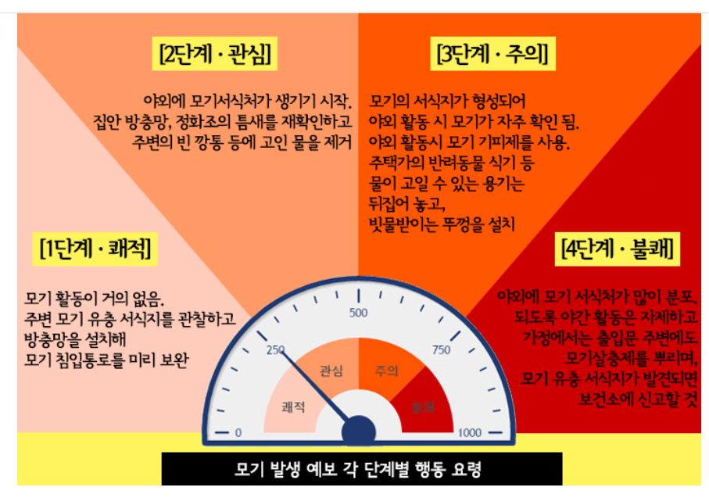
모기 발생요인, 모기채집방법, 서울 모기예보
1 프로젝트 개요

Slide 6
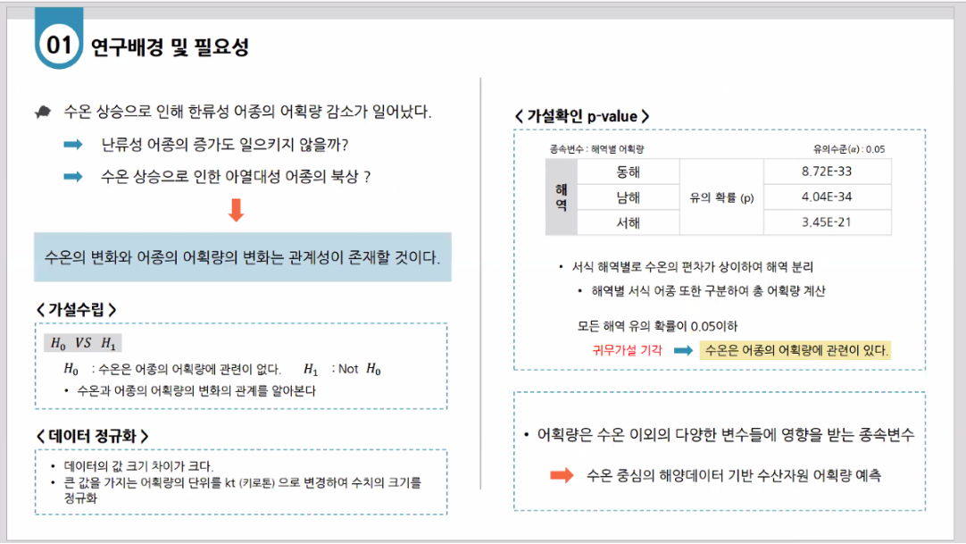
프로젝트 목표
1 프로젝트 개요
가설설정
H₀ : 모기 성장 기간을 반영한 기후 데이터가 모기 개체수 증가량과 상관관계가 있다.
H₁ : 없다.

Slide 7
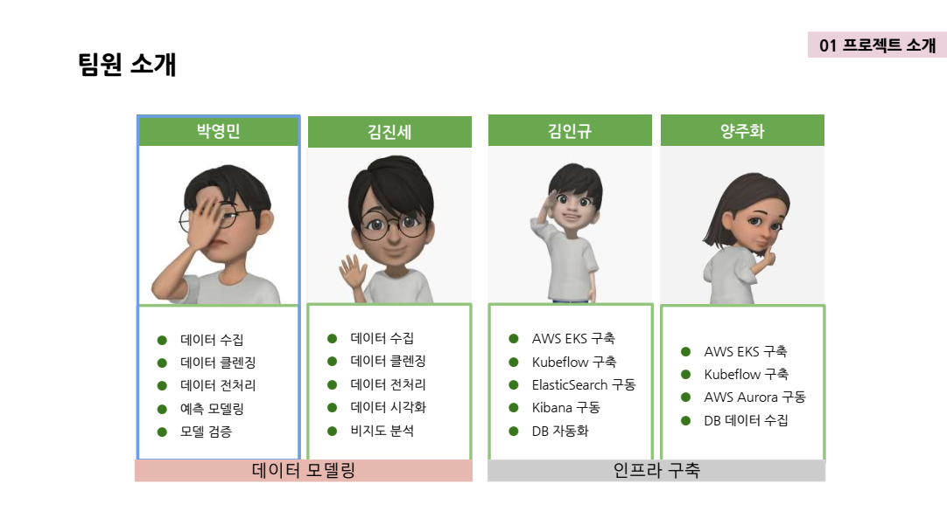

구성원 및 역할
1 프로젝트 개요
김형림
영화나 콘텐츠 산업을 분석해보고 싶습니다!
고아름
에너지에 관심이 있습니다.
남예은
데이터와 친해지고 싶은 남.예.은. 입니다.
박지인
경제 금융에 관심이 있습니다.
마스코트 : 옥토캣
깃허브 마스코트 '옥토캣',
고양이인 줄 알았는데 문어였다?!
다양한 사람들이 모여 시너지를 내는 팀!

Slide 8
2. 프로세싱

Slide 9
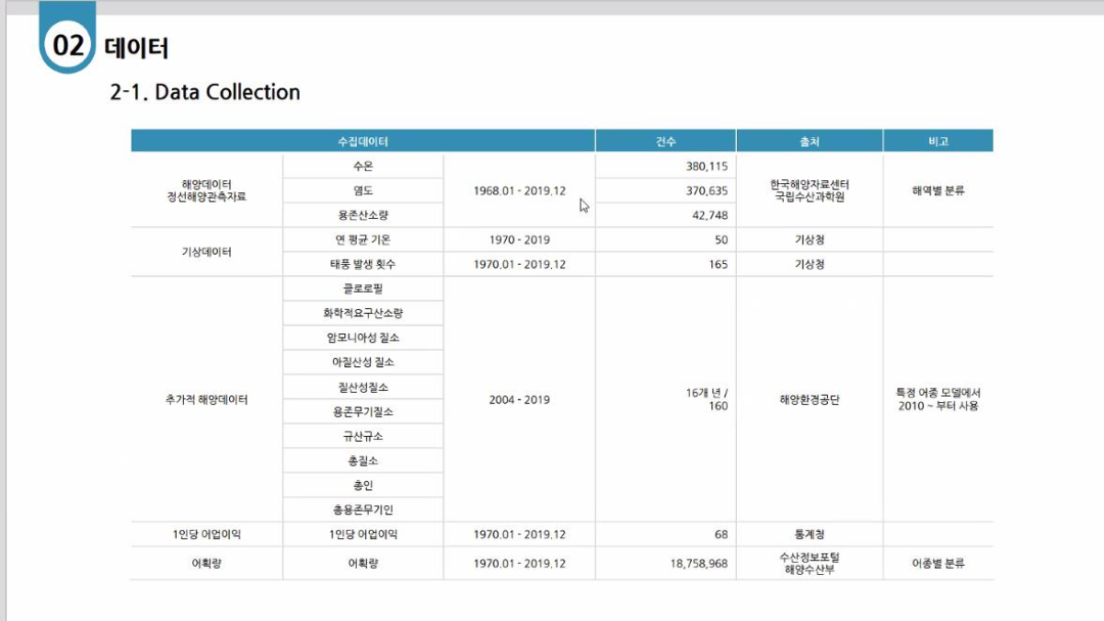
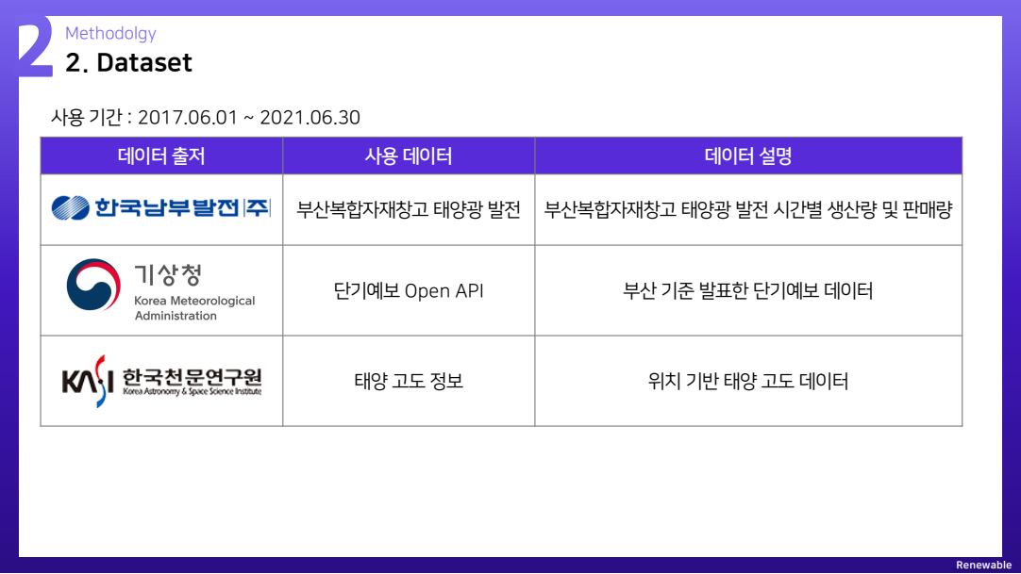
데이터 수집
CRSIP-DM?
2 프로세싱
수집원(데이터출처)
데이터 정의
타겟(대상)

Slide 10
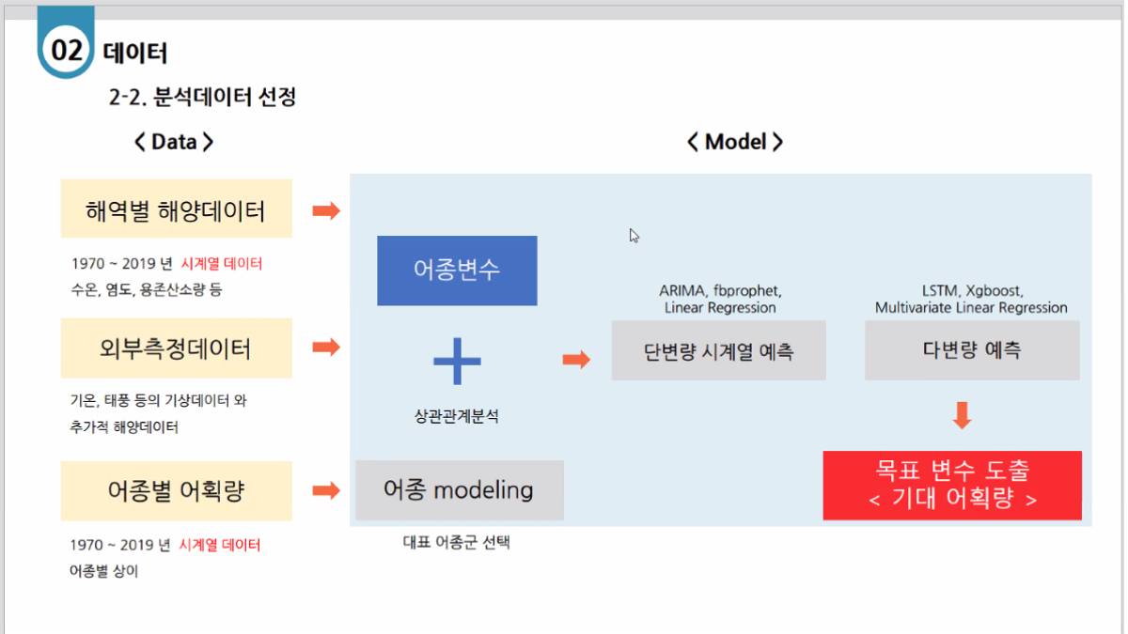
데이터 선정(연구모형)
CRSIP-DM?
2 프로세싱
현재
목표 변수
<모기개체수>
평균기온
일강수량
누적강수일
평균 풍속
평균 상대습도
평균 증기압
합계 일조시간
합계 일사량
7일전
평균기온
일강수량
누적강수일
평균 풍속
평균 상대습도
평균 증기압
합계 일조시간
합계 일사량
14일전
평균기온
일강수량
누적강수일
평균 풍속
평균 상대습도
평균 증기압
합계 일조시간
합계 일사량

Slide 11
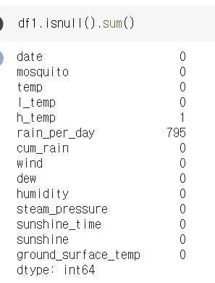
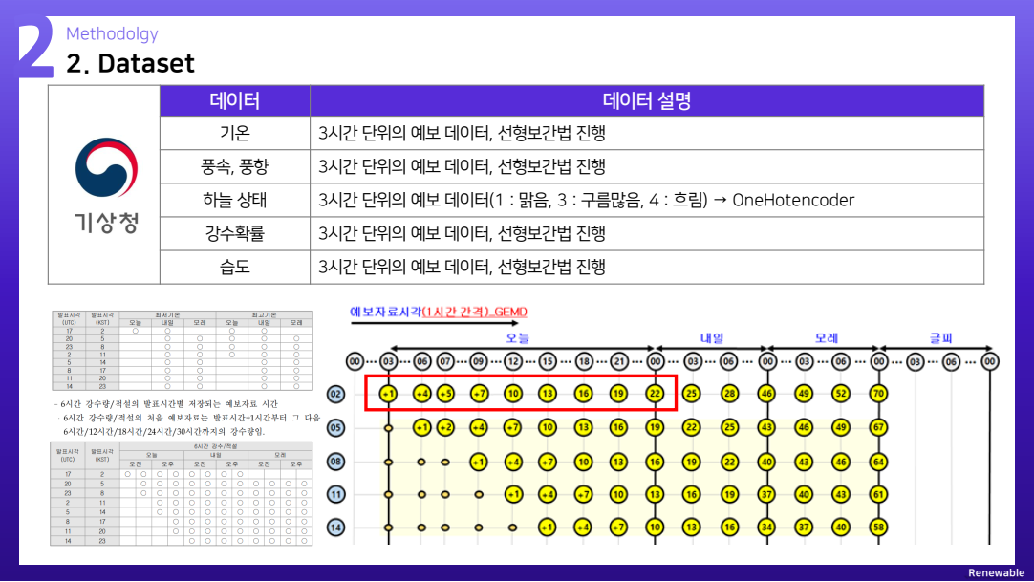
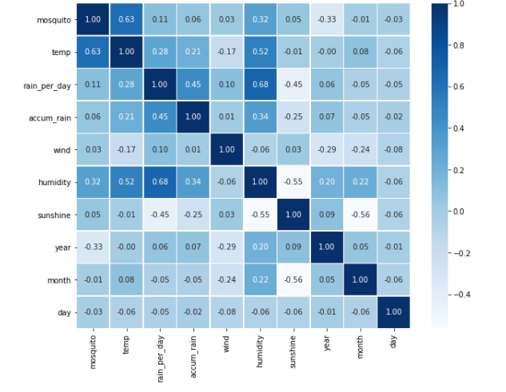
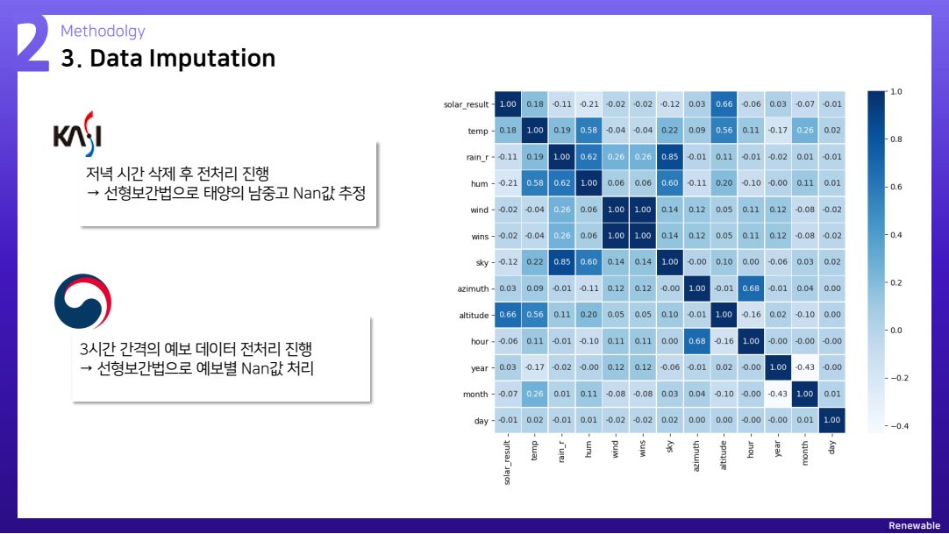
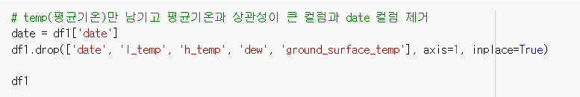
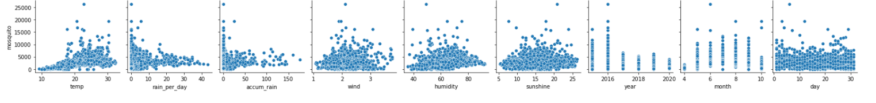
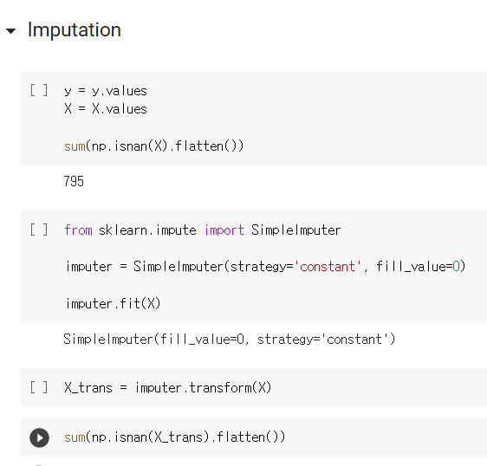
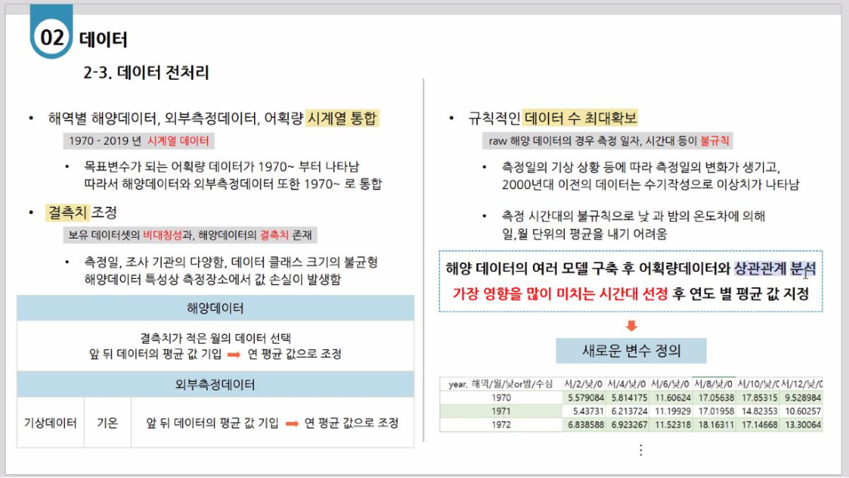
데이터 전처리
2 프로세싱
Heatmap
Boxplot
Oultier 처리
MinMaxScaler/
Standardization 등
Notes:
Seaborn을 사용한 데이터 분포 시각화
https://datascienceschool.net/01%20python/05.04%20%EC%8B%9C%EB%B3%B8%EC%9D%84%20%EC%82%AC%EC%9A%A9%ED%95%9C%20%EB%8D%B0%EC%9D%B4%ED%84%B0%20%EB%B6%84%ED%8F%AC%20%EC%8B%9C%EA%B0%81%ED%99%94.html

Slide 12
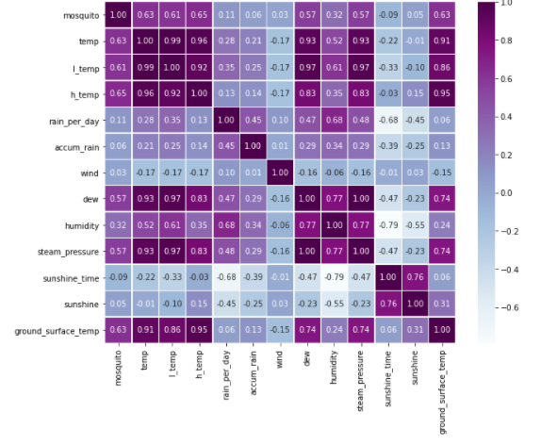
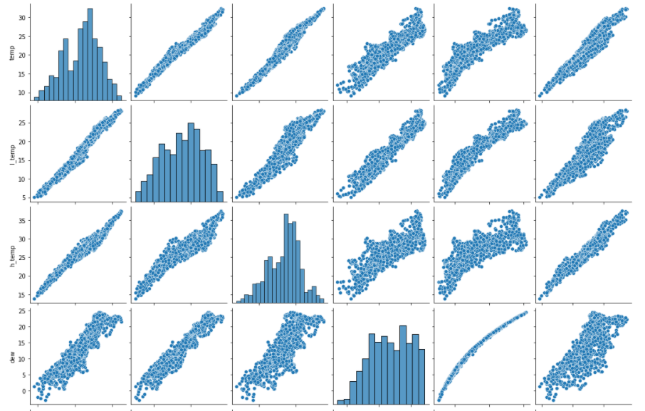
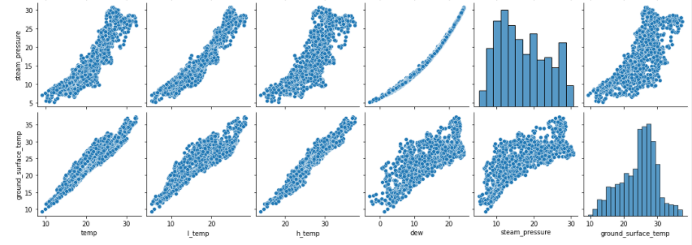
데이터 전처리
2 프로세싱
Heatmap
'temp', 'l_temp', 'h_temp', 'dew', 'steam_pressure','ground_surface_temp'가 높은 양의 상관관계가 있는 것을 나타냄
Pairplot – 높은 양의 상관관계, 다중공선성 확인
Notes:
고아름 github (2)_Data_Preprocessing_2 (1)_seaborn.ipynb

Slide 13
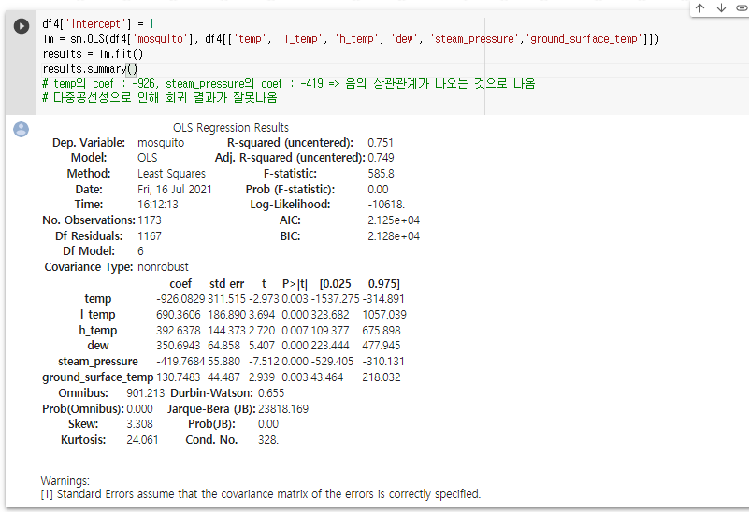
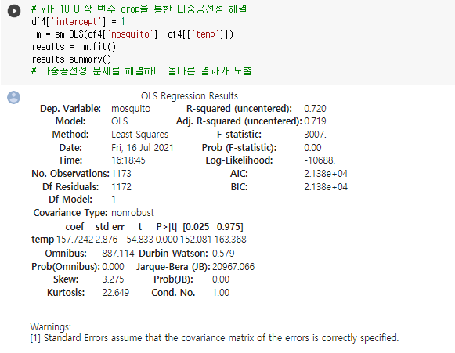
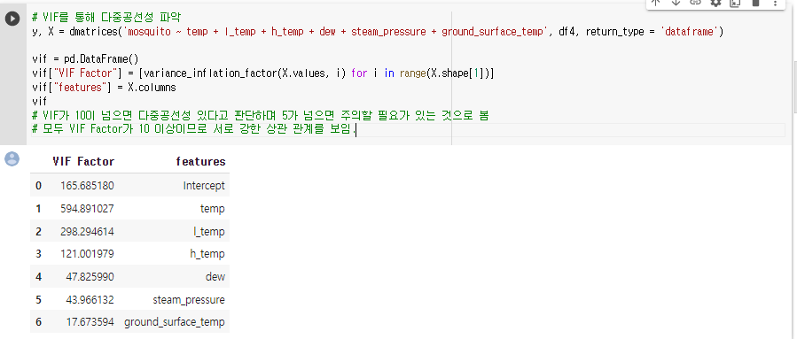
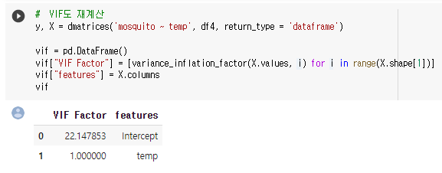
데이터 전처리
2 프로세싱
VIF – 다중공선성 확인 및 drop을 통한 다중공선성 해결
VIF가 10이 넘으면 다중공선성 있다고 판단하며 5가 넘으면 주의할 필요가 있는 것으로 봄
Notes:
(2) Data Preprocessing-2.ipynb

Slide 14
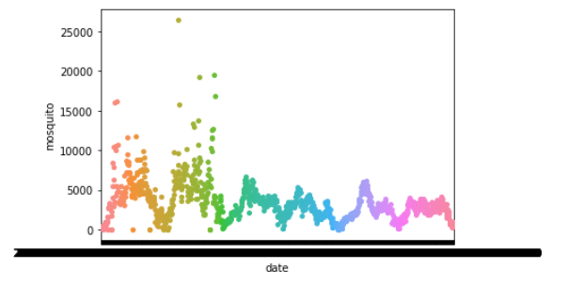
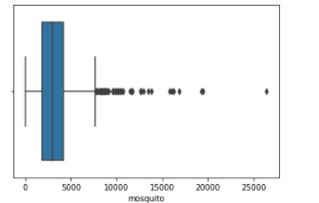
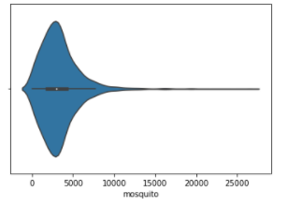
데이터 전처리
2 프로세싱
Boxplot, Violin Plot – 모기개체수 Outlier 확인
Notes:
(2) Data Preprocessing-2.ipynb

Slide 15
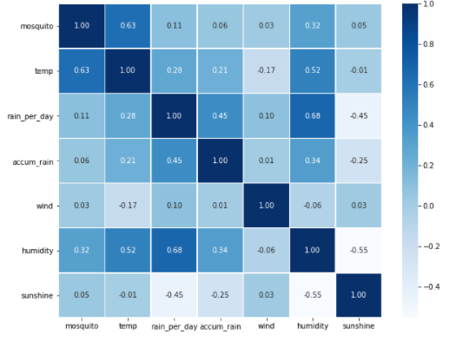
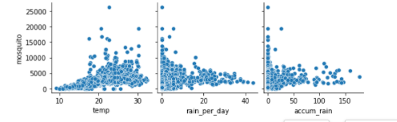
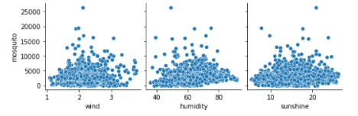
데이터 전처리
2 프로세싱
전처리후 Heatmap, Pair plot
Notes:
(2) Data Preprocessing-2.ipynb

Slide 16
데이터 전처리
2 프로세싱
1. 누적 강수일 column 추가 → cum_rain
2. 결측치 제거
분석 시 사용하지 않는 최고기온(h_temp)을 제외하고,
wind, sunshine, sunshine_time은 앞뒤 3일의 평균값으로 대체
3. 현재, 7일 전, 14일 전 데이터 구축
4. 7일 전 데이터에서 누적 강수량 column 추가 → accum_rain
5. 당일을 포함하여 7일 전까지의 값을 평균 낸 데이터 구축

Slide 17
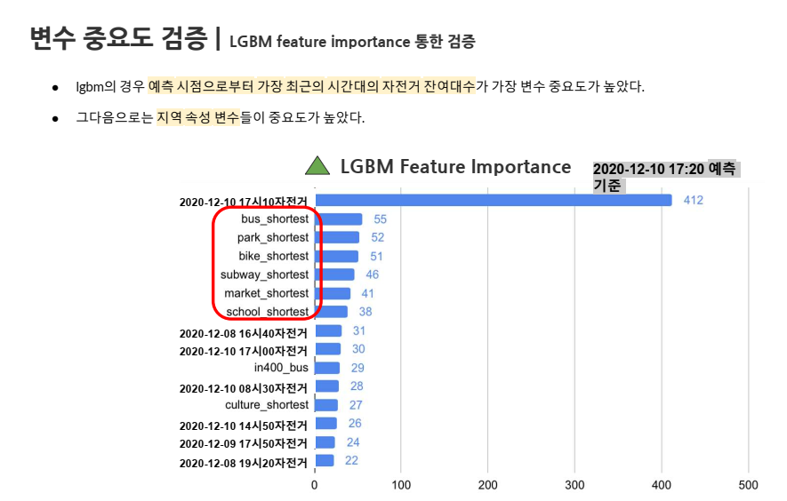
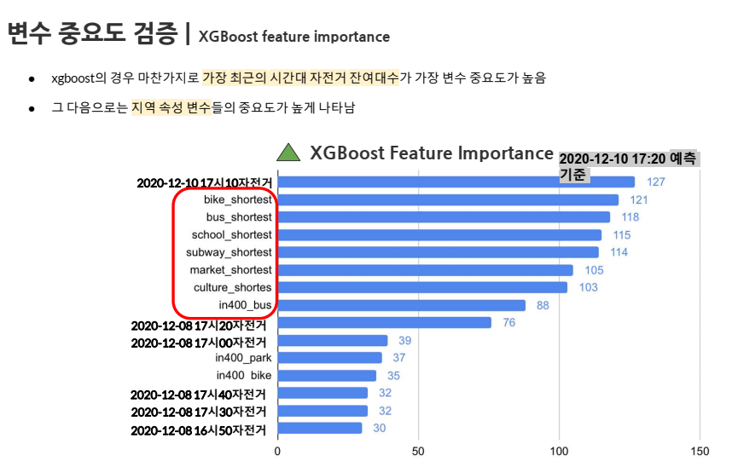
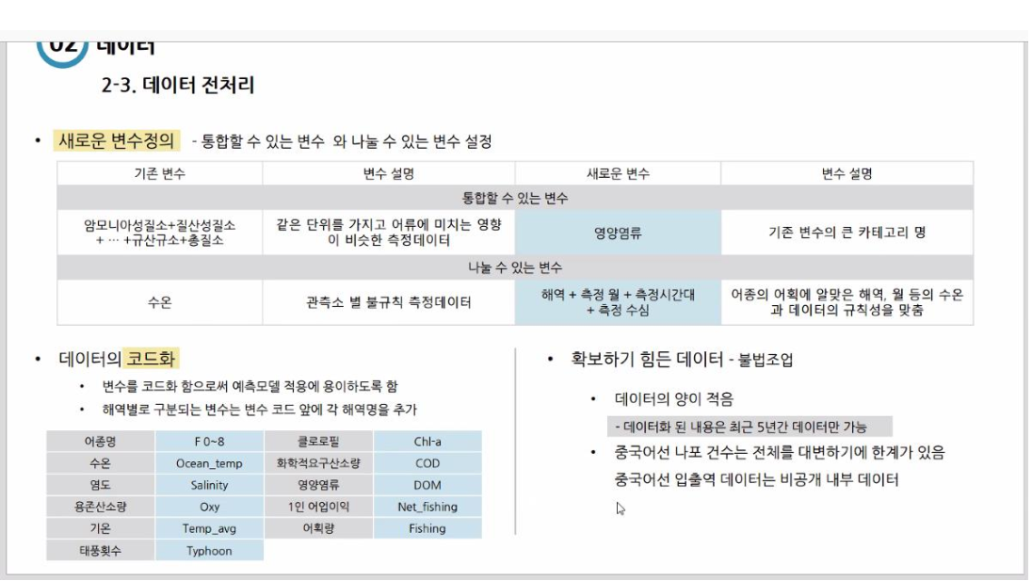
데이터 전처리
Feature Importance
Notes:
Seaborn을 사용한 데이터 분포 시각화
https://datascienceschool.net/01%20python/05.04%20%EC%8B%9C%EB%B3%B8%EC%9D%84%20%EC%82%AC%EC%9A%A9%ED%95%9C%20%EB%8D%B0%EC%9D%B4%ED%84%B0%20%EB%B6%84%ED%8F%AC%20%EC%8B%9C%EA%B0%81%ED%99%94.html

Slide 18
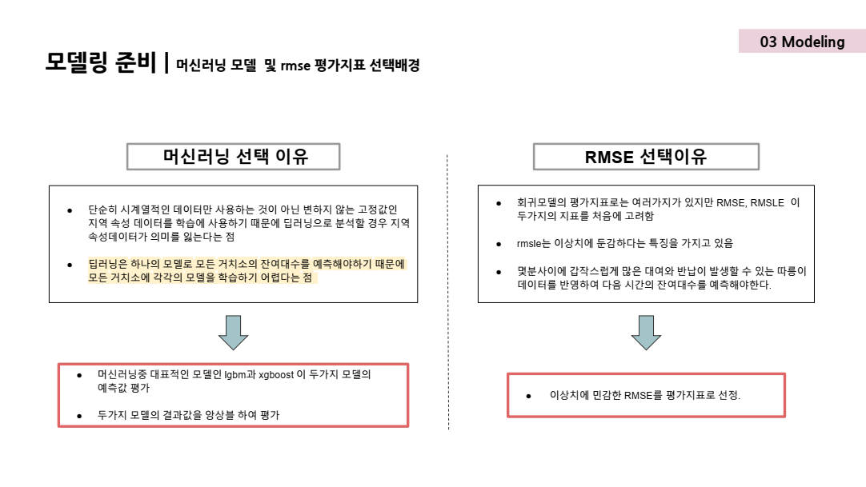
데이터 분석
2 프로세싱
분석방법

Slide 19
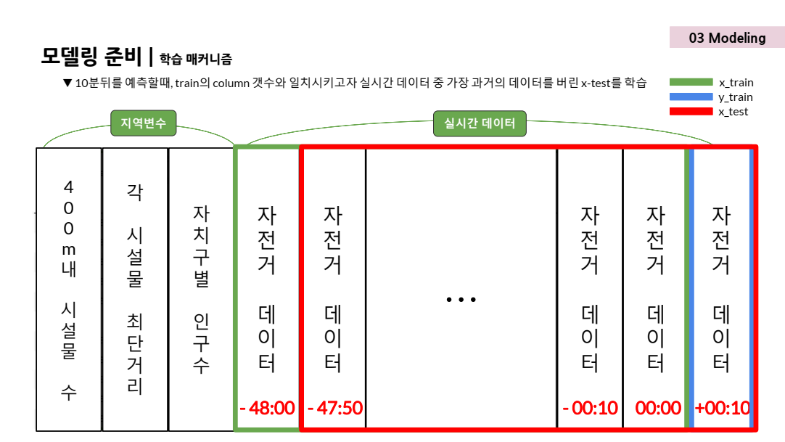
데이터 분석
2 프로세싱
분석방법

Slide 20
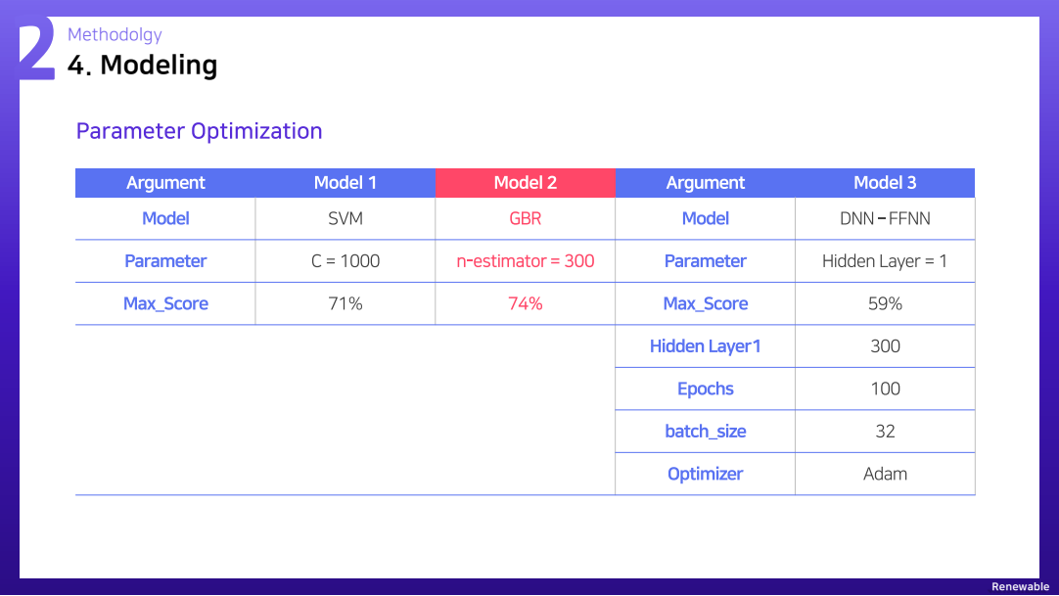
데이터 분석
2 프로세싱
분석결과

Slide 21
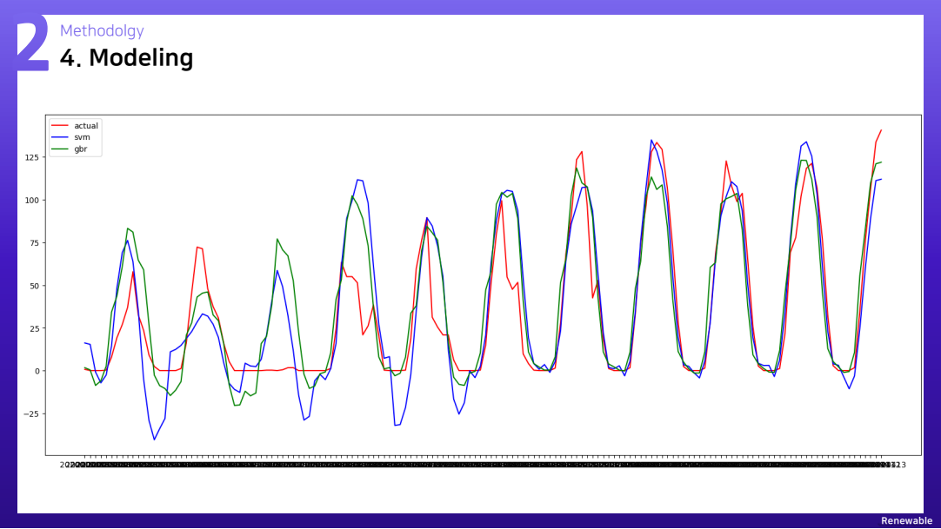
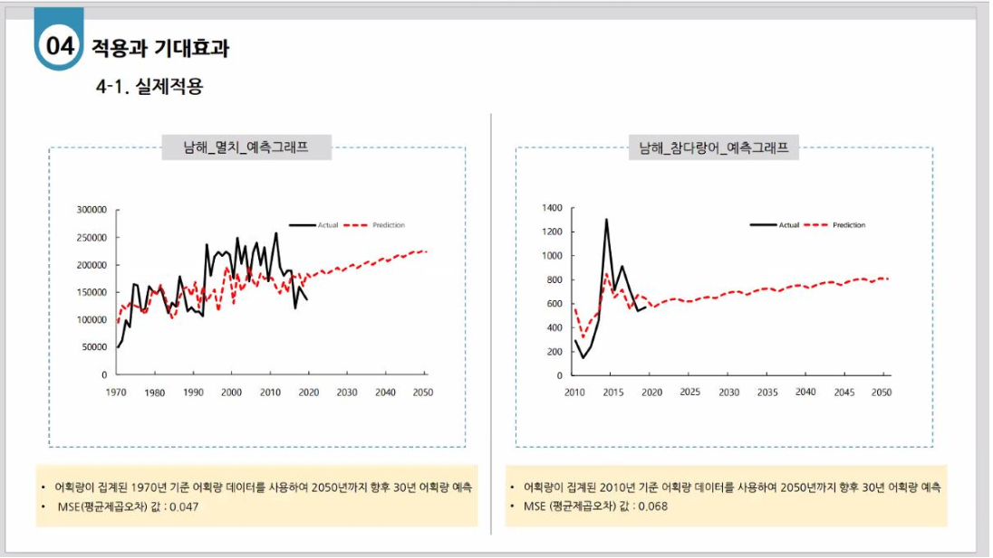
데이터 분석 결과
2 프로세싱

Slide 22
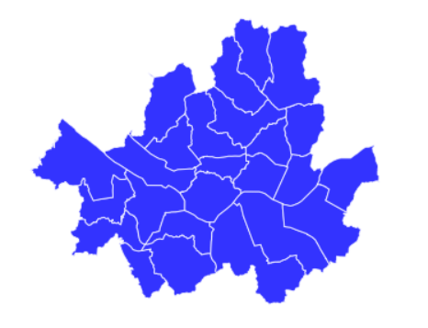
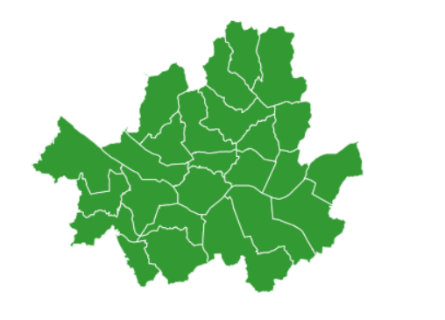
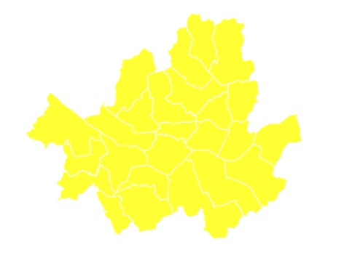
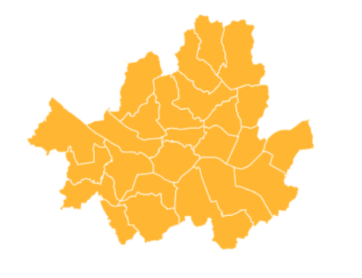
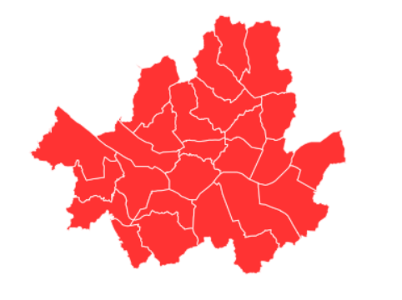
모기지수 시각화
2 프로세싱
쾌적
관심
주의
모기개체수에 따른 모기지수
0 ~ 250
251 ~ 750
불쾌
심각
751~ 2250
2251 ~ 5625
5626 ~

Slide 23
3. 기대효과

Slide 24
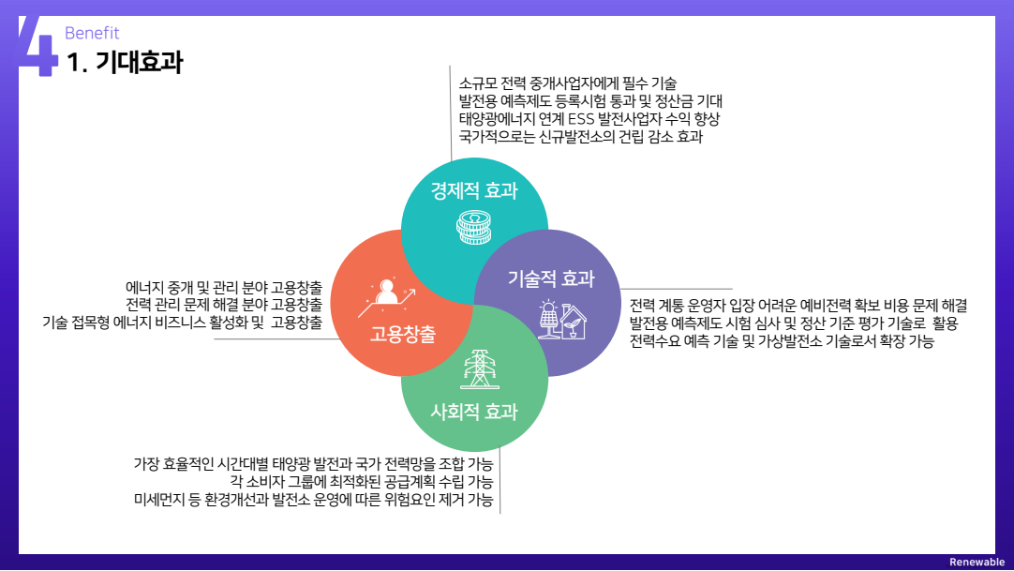

기대효과
3 기대효과
Notes:
적용과 기대효과
Ref.

Slide 25

기대효과
모기 외 기후변화에 따라 증가할 매개체 감영병 쯔쯔가무시증, 렙토스피라증 과 같은 감염병 예방 연구로서도 확대 가능
기온변화에 따른 매개체 감염병들에 대한 발생을 예측 한 연구결과에서 우리나라의 온도가 섭씨 1℃ 상승할 경우 쯔쯔가무시증, 렙토스피라증, 말라리아순으로 이들 감염병들의 평균 발생이 4.27% 증가 할 것으로 예측되었다(Shin et al.,2009).
매개체 분포 확대와 밀도 증가는 기온, 강우량 및 습도와 같은 기후요소에 밀접한 영향을 받는다. 즉 기후변화로 인한 생태계 교란은 매개체 분포 대와 밀도 증가에 영향을 주기 때문에 쯔쯔가무시증, 렙토스피라증 및 말라리아와 같은 곤충 및 설치류 매개 감염병의 질병발생 양상이 변할 수 있다 (Ref. 환경부(2020) 한국 기후변화 평가보고서)
진드기 매개 감염병인 쯔쯔가무시증의 연평균 환자 발생수는 기온, 일 최고기온, 일 최저기온과 상관성을 나타내었고 늦봄과 여름의 기온과 밀접한 관련성이 있으며 계절성이 뚜렷하다(강공언 등, 2016)

Slide 26

기대효과
3 기대효과

Slide 27
기대효과
3 기대효과

Slide 28
기대효과
3 기대효과

Slide 29
4. 개발후기 및 느낀점

Slide 30
개발후기 및 느낀점
4 개발후기, 느낀점

Slide 31
참고문헌

Slide 32

Thanks
Do you have any question?
STOP
Mosquito!!

